Slide 1
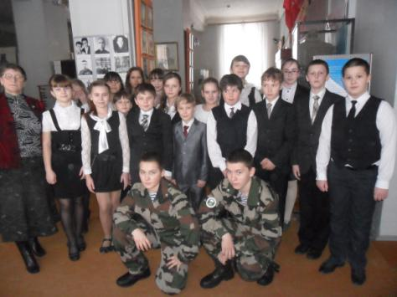
Клубная деятельность как средство создания дружественной детям среды
Кириллова Раиса Петровна,
руководитель класса-клуба «Поиск»

Slide 2
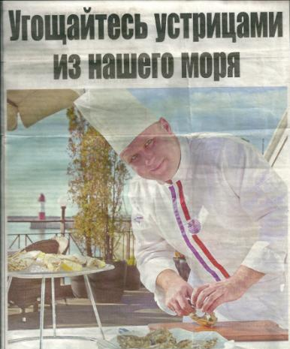
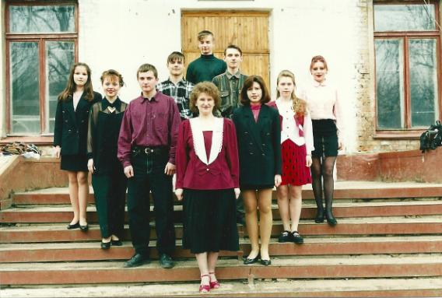
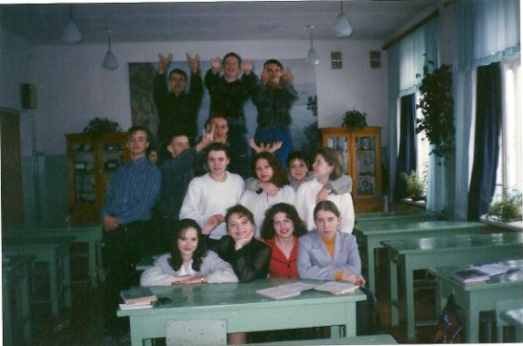
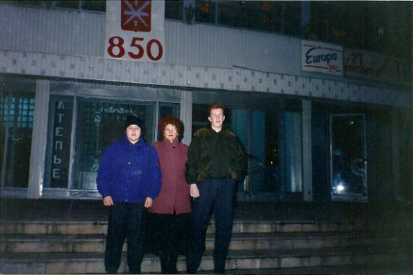
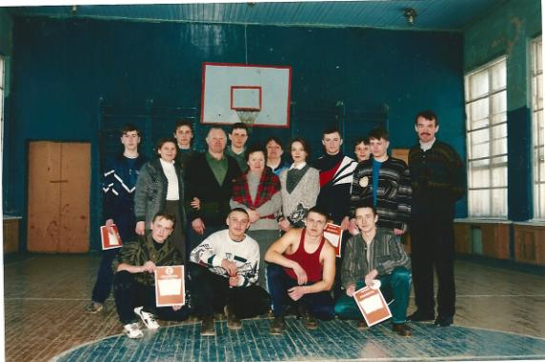
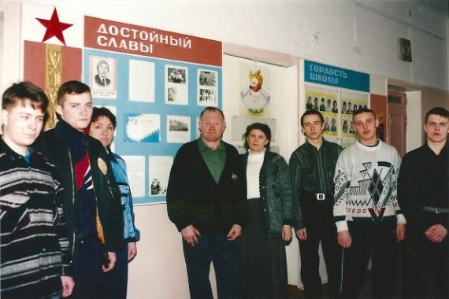
История клуба
Школа №20/лицей/
С этими ребятами появились первые традиции
вручили родителям фотоальбом о сыне.
сестре Татьяне подарили книгу об Узловой.
1996 год. Племянника Дениса пригласили в цирк. Сейчас он живёт в Сочи.
1998 год. Годоренко А.В. В школе №20
Фрагменты 20-летнего опыта работы класса- клуба «Поиск»

Slide 3
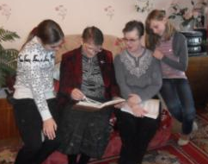
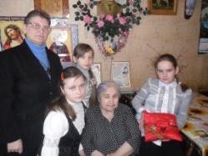
Социальный проект
«Класс-клуб «Поиск»
Стратегическая цель работы:
создание системы патриотического и духовно-нравственного воспитания детей и подростков для формирования социально активной личности, осознающей себя как гражданина Российского общества, уважающего историю своей Родины, несущего ответственность за её судьбу, готового к диалогу и сотрудничеству с людьми разных убеждений, владеющего универсальными способами познания мира
В гостях у
Годоренко В.А.
и Гулевич Т.И.
Их сыновья погибли
в «горячих» точках

Slide 4
Условия эффективности проекта
педагогическая поддержка деятельности детей, корректная позиция педагога,
поддержка проекта администрацией школы,
заинтересованность муниципальных органов власти в результативности проекта,
добровольность участия в проекте,
всесторонняя поддержка родителей классного сообщества
21.11.2013г. Заседание городского собрания
депутатов. Заслушивается вопрос
об открытии мемориальной доски
в память об А.Гулевиче на здании
гимназии

Slide 5
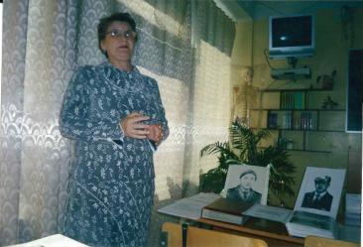
Социальное партнёрство класса-клуба «Поиск»

Slide 6
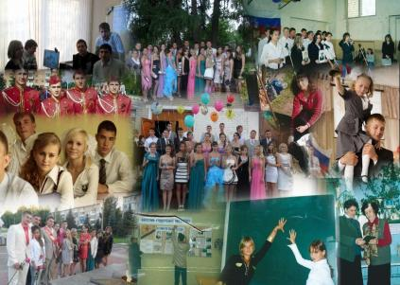
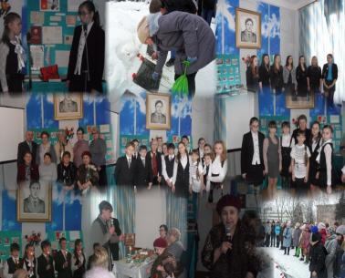
Наш девиз: «Нам жизнь дана на добрые дела!»
Выпускники клуба Члены клуба
2005 – 2011 годов 2012-2014 годов

Slide 7
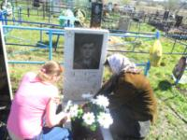
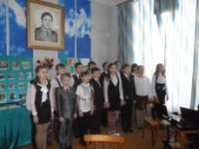
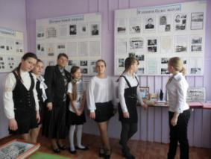
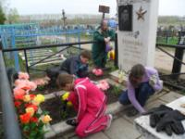
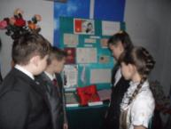
Формы реализации проекта
Гайдаровское движение:
уход за могилами В. Годоренко и А. Гулевича;
помощь матерям в повседневной жизни;
проведение традиционных вечеров памяти;
публикации в СМИ о работе клуба «Поиск»;
сотрудничество с городским музеем и ЦВТ
им. Лиходея в городе Руса (Подмосковье)
В городском и школьном
музеях

Slide 8
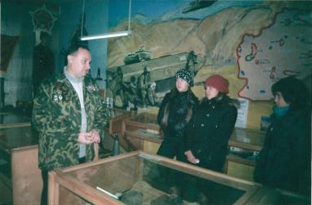
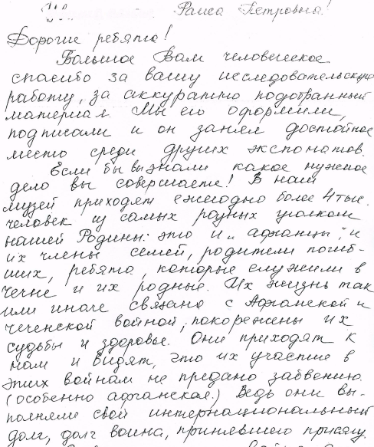
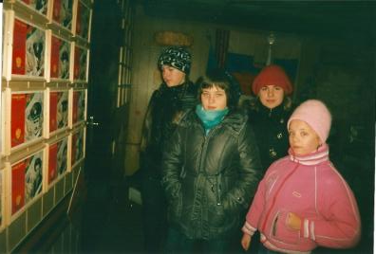
ПЕРЕПИСКА С МУЗЕЕМ «АФГАНСКАЯ ВОЙНА» ИМЕНИ ЛИХОДЕЯ /г.Руса/
В музее боевой славы
в г. Туле

Slide 9
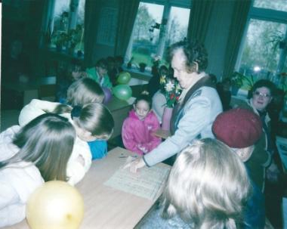
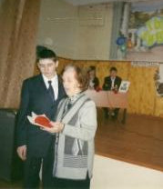
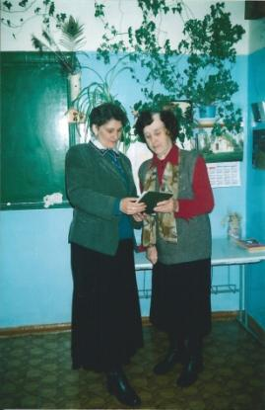
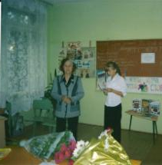
Дружба с педагогами и учащимися школы № 4
Знакомьтесь:
Альбина Ричардовна Солдатова,
ветеран педагогического труда,
учитель русского языка и литературы ПТУ №31,
где учился Валерий Годоренко,
его классный руководитель.
Встречи с ней дарят не только детям, но и педагогам мгновения добра и всеобщей радости, прекрасные минуты общения и полёт мыслей.

Slide 10
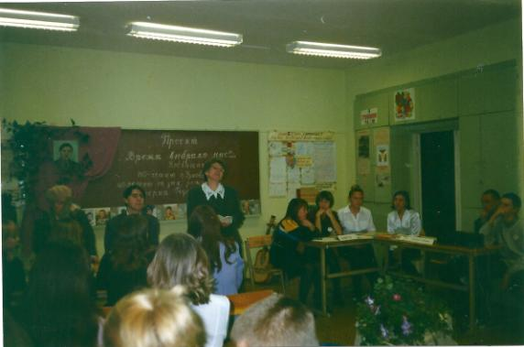
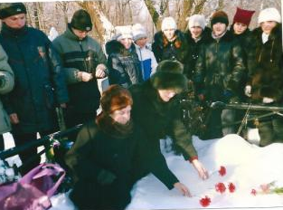
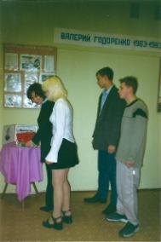
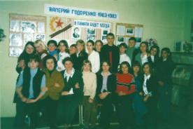
«Мы – вместе!»
Урок мужества «Что значит жить?»
4.02.2003 год
Уникальный кадр:
слушаем письмо
Валерия
из Афганистана
Имя Валерия Годоренко подружило нас!

Slide 11
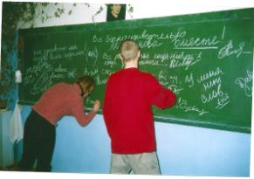
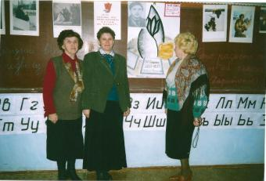
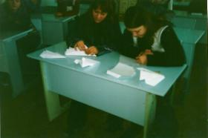
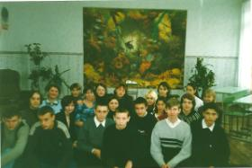
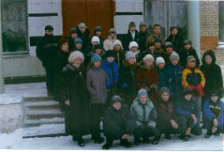
Дружба с учащимися школы № 4
Этот опыт помог создать особенно дружественную детям среду
Наш девиз:
«Мы – вместе!»
Урок мужества «Я – гражданин России!»

Slide 12
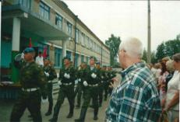
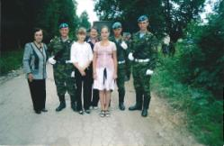
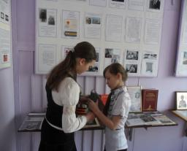
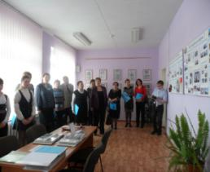
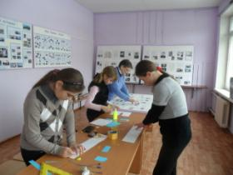
Формы реализации проекта
2. Увековечивание памяти героев через открытие мемориальных досок, музейных экспозиций
Профессиональный колледж №31, где учились В.Годоренко.и А.Гулевич. Открытие памятных досок нашим героям /2004, 2007 годы/
Первые гости музея
Готовимся к открытию школьного музея
2013 год

Slide 13
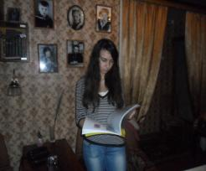
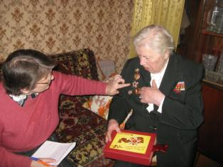
Формы реализации проекта
3. Сбор информации о героях, чьи имена вошли в летопись воинской славы нашей Родины:
проектно – исследовательская деятельность членов клуба «Поиск»;
участие в социально-значимых проектах и их представление в конкурсах различного уровня;
оформление летописи клуба
Богданова Алёна вручает
свою работу Власовой П.Н.
Участница боёв за Узловую Власова П.Н. делится воспоминаниями. Сейчас живёт в городе-герое Туле

Slide 14
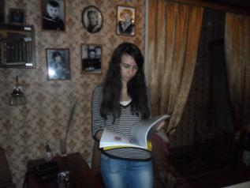
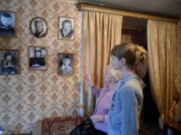
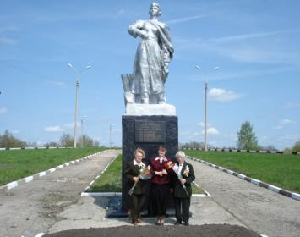
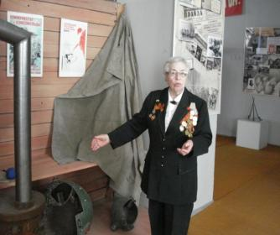
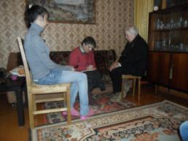
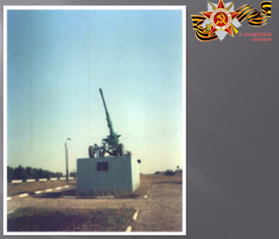
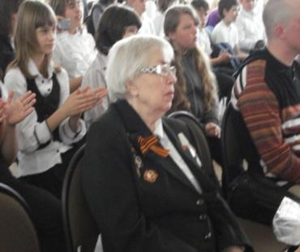
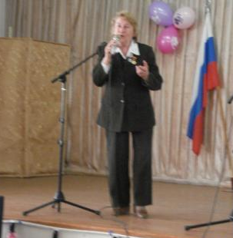
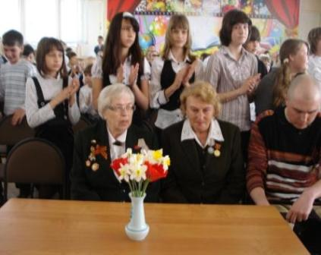
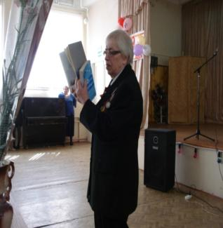
НАШЕ ЗНАКОМСТВО
90-летию Власовой Полины Никитичны посвящается!
Патриот – красивое слово,
В нём столько богатого смысла
Родного, близкого, милого,
Как наша ОТЧИЗНА !
ОТЧИЗНА – это наши герои любимые!
ОТЧИЗНА – всё то, что у нас в стране!
СПАСИБО Вам, Полина Никитична!
Вы самый храбрый человек, что живёт на Земле!
Члены клуба «Поиск»
Жаркова Мария, Павленко Кристина,
6 класс МБОУ гимназии
города Узловая Тульской области
C глубоким вниманием мы слушали воспоминания о войне. Вместе пели песни военных лет
Наш клуб «Поиск» познакомился с Власовой Пелагеей Никитичной случайно в 2009 году. Мы узнали, что она – бывшая зенитчица, одна из тех, кому посвящен памятник при въезде в Узловую
И вот накануне 9 Мая 2011 года она побывала в Узловой, в нашей школе, посетила знаменитый памятник девушкам-зенитчицам, много рассказывала о своей боевой молодости
Богданова А. передаёт творческую работу
«Я поминю! Я горжусь!» Власовой П.Н.
Члены клуба «Поиск» в гостях у Власовой П.Н. Слушаем, записываем воспоминания ветерана
Поошрительная грамота
общества «Мемориал»
Кириллова Р.П. с гостями
у городского памятника зенитчицам
В 2012 году ученица 9 класса
МБОУ гимназии Богданова Алёна приняла участие во Всероссийском конкурсе «Человек в истории России. ХХ век», на котором представила исследовательскую работу о Власовой П.Н.
Власова П.Н. в городском музее
В гости собрались быстро. Тулячка встретила нас дома вместе с боевыми подругами Н.Г.Миловой и В.И.Даниловой. Оказалось, что Пелагея Никитична напрямую связана с нашим родным городом
Власова П.Н. в зале
Данилова В.А. прекрасно поёт. В этот момент в переполненном зале – тишина
Большое впечатление на гостей произвело посещение памятника девушкам-зенитчицам и краеведческого музея
На фото: научный сотрудник краеведческого музея Хорев А.В. рядом с ветеранами
Власова П.Н. делится воспоминаниями. Учащиеся школы приветствуют гостей
Члены клуба»Поиск» знакомятся с семьёй Власовой П.Н.
Руководитель клуба Кириллова Р.П. знакомится с документами

Slide 15
Герой живёт рядом
ПАПОНОВ ВАДИМ НИКОЛАЕВИЧ
Вручение медали «За отвагу» на плацу части
Фергана. 1983 год
15.01.14г. Наше знакомство

Slide 16
Распространение опыта
На сайте «Малая Академия Наук» научного общества учащихся МБОУ гимназии города Узловая Тульской области http://krp213.my1.ru
На портале «Сеть творческих учителей» http://it-n.ru
Всероссийский конкурс «Твоя история. Россия 90-х»
На методическом портале «Методсовет»
Сетевой проект «Книга Славы»
На сайте учителя: страница класса-клуба «Поиск»
А.И.Григорьева, О.А.Шевченко. Дом, в котором царит ответственность за человека. МБОУ гимназия г. Узловая. Серия «Воспитание на Тульской земле».Тула:ГОУ ДПО ТО «ИПК и ППРО ТО». 2010 год
Сборник материалов областных педагогических чтений, посвящённых 120-летию со дня рождения А.С.Макаренко. «Воспитание по А.С.Макаренко». Под ред. А.И.Григорьевой. Тула: ГОУ ДПО ТО «ИПК и ППРО ТО». 2010 год

